Slide 1
ÇED, İZİN VE DENETİM GENEL MÜDÜRLÜĞÜ ULAŞIM VE KIYI YATIRIMLARI ŞUBE MÜDÜRLÜĞÜ Nuray TOPRAKKARIŞTIRAN Şube Müdürü 22-24.05.2017

Slide 2
İÇERİK
ÇED Yönetmeliği Ek-1 ve Ek-2 Listelerinde Yer Alan Projelerimiz
ÇED Sürecinde Önem Arz Eden Hususlar
Rakamlarla ÇED

Slide 3
ÇED YÖNETMELİĞİ EK-1 LİSTESİ (Bakanlık) | ÇED YÖNETMELİĞİ EK-2 LİSTESİ (Valilik)
Madde 8- Yollar ve Havaalanları a) 100 km ve üzeri demiryolu hatları, b) Pist uzunluğu 2.100 m ve üzeri olan havaalanları, c) Otoyollar ve devlet karayolları, ç) Şehirlerarası dört ve üzeri şeritli karayollarının yapımı, d) İki ya da daha az trafik şeridi bulunan mevcut şehirlerarası karayollarının dört ya da daha fazla trafik şeritli olacak şekilde yenilenmesi ya da genişletilmesi, yeniden yapılan ya da genişletilen bölümün sürekli uzunluğunun 10 km ya da daha uzun olacak şekilde uzatılması, | Madde 31- Altyapı tesisleri: e) Ek-1 listesinde yer almayan demiryolu hatları, (Bağlantı/İltisak hatları hariç) f) Demiryolu güzergah değişikliği, güzergahtan ayrılan kısımların sürekli uzunluğu 30 km. ve üzerinde olması, g) Mevcut demiryolu güzergahı korunarak hat sayısının çoğaltılması, ğ) Lojistik merkez, h) Şehiriçi yolcu taşımaya yönelik tramvay, metro, hafif raylı taşıma sistemleri ve benzeri), ı) Havaalanları, (Ek-1 listesinde yer almayanlar) i) 20 km ve üzeri çevre yolları, j) İl yolları, (Mahalle ve Köy yolları hariç) k) Ek-1 listesi ve ek-2 listesinde yer alan karayolu projelerinin, 20 km ve üzerinde sürekli uzunlukta güzergahının değiştirilmesi, l) İki veya daha az trafik şeridi bulunan mevcut il yollarının dört veya daha fazla şeritli olacak şekilde en az 20 km sürekli uzunlukta genişletilmesi,

Slide 4
ÇED YÖNETMELİĞİ EK-1 LİSTESİ (Bakanlık) | ÇED YÖNETMELİĞİ EK-2 LİSTESİ (Valilik)
Madde 9- Su yolları, limanlar ve tersaneler: a) 1.350 DWT ve üzeri ağırlıktaki deniz araçlarının geçişine izin veren kıta içi suyollarının yapımı ve kıta içi su trafiği için yapılacak olan limanlar, b) 1.350 DWT ve üzeri ağırlıktaki deniz araçlarının yanaşabileceği ticari amaçlı liman, iskele, rıhtım ve dolfenler, c) Tersaneler, ç) 24 m ve üzerinde yat veya teknelerin imalat, bakım ve onarım hizmetlerinden birini yapan tesisler, d) Gemi söküm yerleri, | Madde 31- Altyapı tesisleri: a) Kıta içi su yollarının yapımı, (Ek-1 listesinde yer almayanlar) b) Ek-1 listesinde yer almayan, ticari amaçlı liman, iskele, rıhtım ve dolfenler, (güneşlenme, sportif amaçlı iskeleler ve şamandıralar hariç) c) Balıkçı barınakları, römorkör barınakları, ç) Denizden 10.000 m² ve üzerinde alan kazanılması projeleri, d) Erozyonla mücadele etmek için kıyılarda yapılan çalışmalar ve kıyının değişimine neden olabilecek deniz kenarında yapılan çalışmalar; dalgakıran, mahmuz, mendirek, set ve benzeri, (Bunların bakımı onarımı hariç) m) 50.000 m³ ve üzeri malzeme çıkarılması planlanan dip taraması projeleri, n) Çekek yerleri, o) 10-24 m arasında yat veya teknelerin imalat, bakım ve onarım hizmetlerinden birini yapan tesisler,

Slide 5
Kıyı Yapıları Kapsamında Yer Alan Projeler
Dolgu Alanı
Mendirek
Mahmuz
Dip Taraması
Liman
İskele, Rıhtım, Dolfen
Tersaneler
Tekne İmal Yerleri
Çekek Yeri

Slide 6
Ulaşım Projeleri
Otoyol
Devlet Yolu
Şehirler arası Karayolu
İl Yolları
Çevre Yolları
Demiryolları
Havaalanları

Slide 7
ÇED SÜRECİNDE ÖNEM ARZ EDEN HUSUSLAR

Slide 8
Ulaşım ve Kıyı Projelerinin ÇED Sürecindeki Ortak Hususlar
Toprak Koruma ve Arazi Kullanım Kanunu,
Zeytincilik Kanunu,
Orman Kanunu,
Mera Kanunu,
KTV Koruma Kanunu,
Maden Kanunu,
Sayılı Su Ürünleri Kanunu vb.

Slide 9
Ulaşım ve Kıyı Projelerinin ÇED Sürecindeki Ortak Hususlar
Hafriyat
Katı Atıklar ve Sıvı Atıklar
Emisyon Kaynakları ve Alınacak Önlemler
Gürültü ve Alınacak Önlemler
Yer Altı ve Yer Üstü Su Kaynaklarına Etkileri ve Alınacak Önlemler

Slide 10
Kıyı Yapıları Projelerinde Önem Arz Eden Başlıca Hususlar
Planlanan ve Mevcut Kıyı Yapıları
Boyutları (m)
Kapasitesi (DWT)
dolgu - dip taraması
Amaç, alan (m²),
miktar (m³) ve analiz sonuçları
İMAR PLANI/
TEKLİFİ
Deniz Suyu Analizi
Hidrografik ve Oşinografik Özellikler
ÇED Yönetmeliği kapsamında yapılan iş ve işlemler ile alınmış izinler

Slide 11
Kıyı Yapıları İçin Örnekler

Slide 12
AMBARLI LİMANI/İSTANBUL

Slide 13
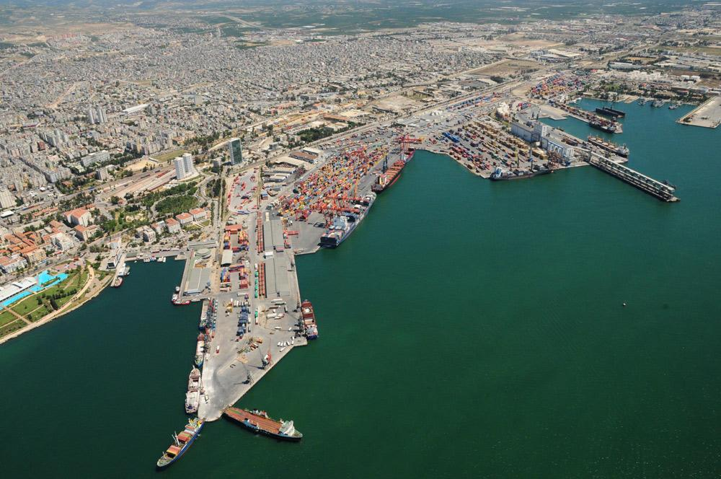
KONTEYNER TERMİNALİ/MERSİN

Slide 14
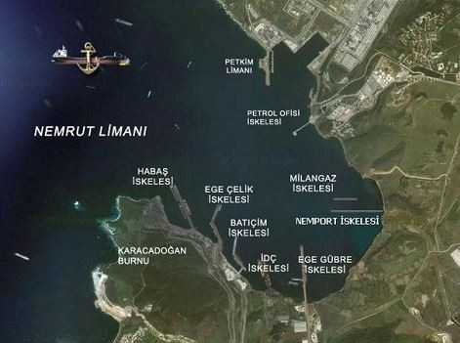
/İZMİR

Slide 15
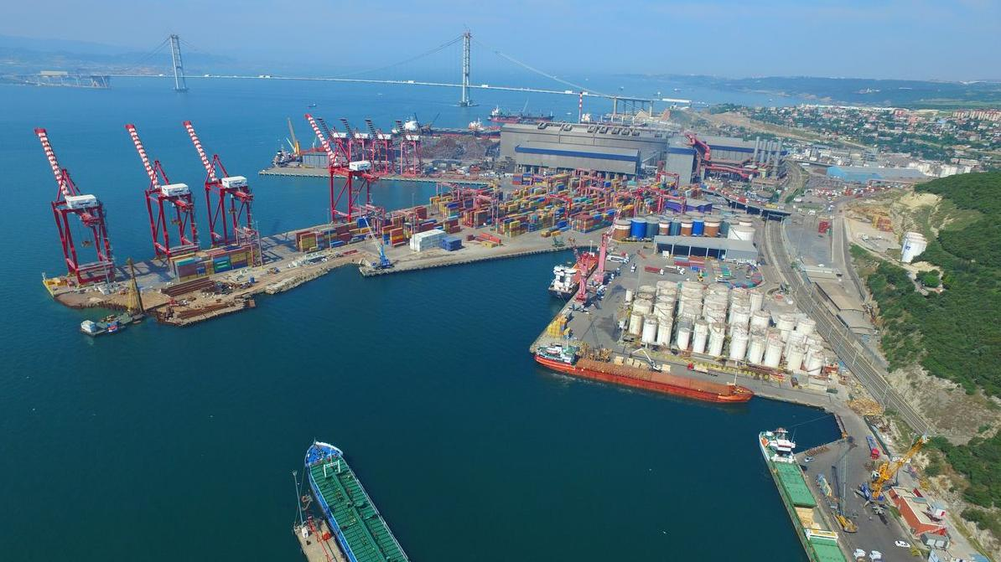
KOCAELİ DİLOVASI
DİLOVASI/KOCAELİ

Slide 16
TUZLA TERSANELER BÖLGESİ

Slide 17
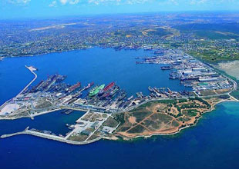
YALOVA TERSANELER BÖLGESİ

Slide 18
Ulaşım Projelerinde Önem Arz Eden Hususlar
DEMİRYOLLARI-KARAYOLLARI
Proje Güzergahı ve Güzergah Planı,
İstasyon, Şantiye Alanları, Hafriyat Depolama ve Döküm Alanlarının Yerleri, Koordinatları
Proje Güzergahı Boyunca Zemin Etüdü Raporu
Sanat Yapıları, Özellikleri,
Akustik Rapor

Slide 19
Ulaşım Projeleri İçin Örnekler

Slide 20
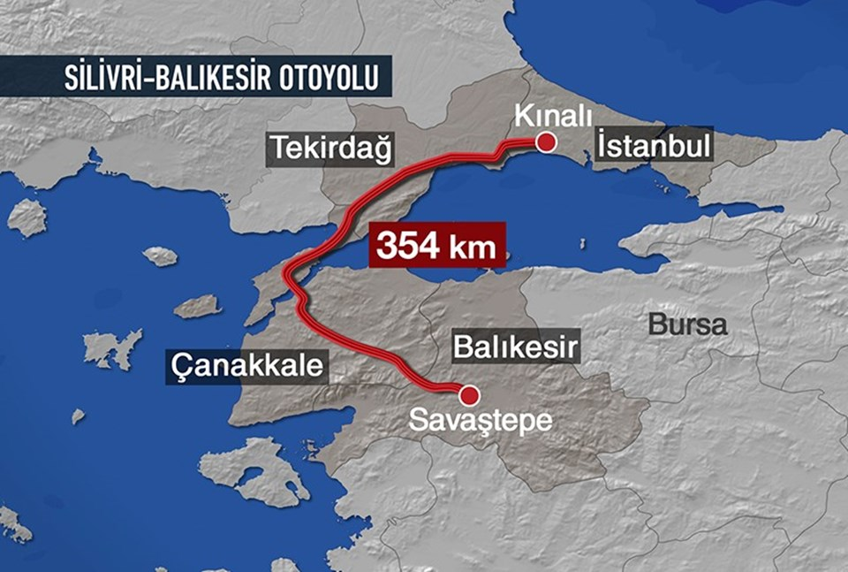

Slide 21
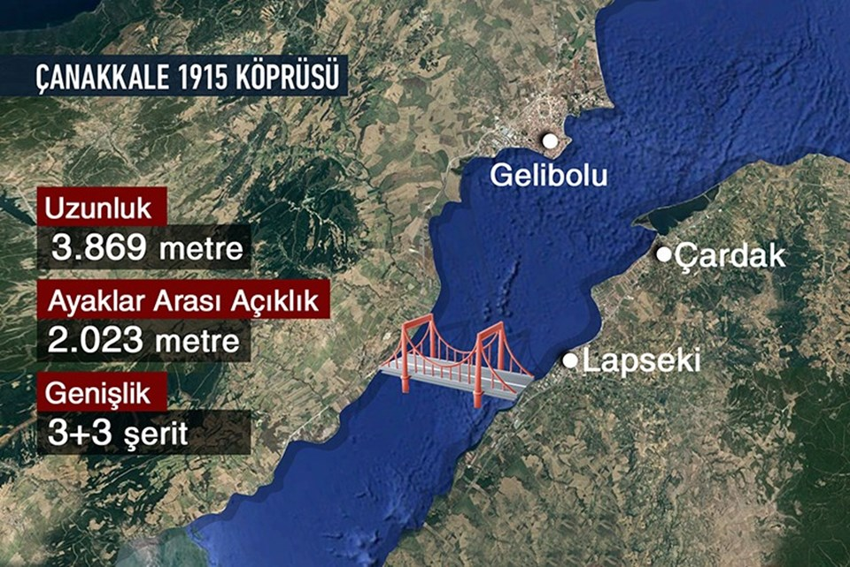

Slide 22
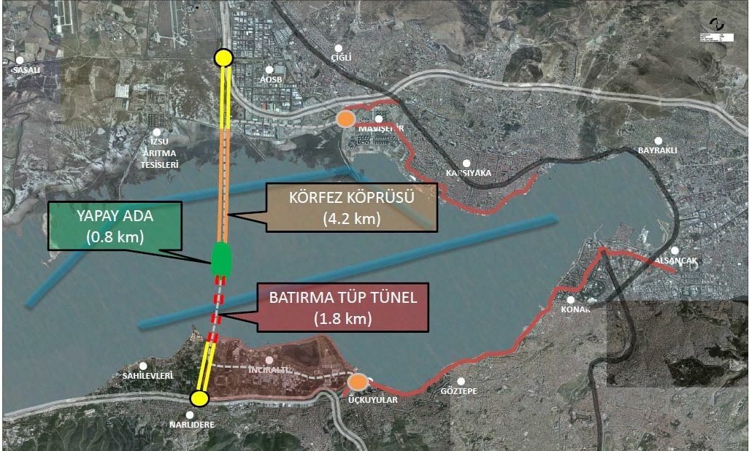
İZMİR KÖRFEZ GEÇİŞİ
İZMİR KÖRFEZ GEÇİSİ
(Otoyol ve Raylı Sistem Dahil)

Slide 23
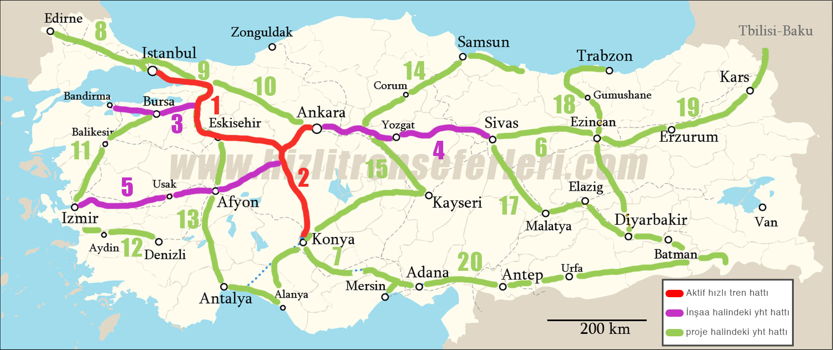
Yüksek Hızlı Tren Projeleri

Slide 24
Havaalanı Projelerinde Önem Arz Eden Hususlar
HAVAALANLARI:
Proje ve Etki Alanındaki Kuş Hareketlerinin Değerlendirilmesi (havaalanı kurulacak bölgenin kuş göç yolları üzerinde olup olmadığı)
Uzun Dönemli Kuş Gözlem Çalışması Yapılarak Emniyetli Uçuş Güzergahının Belirlenmesi
Kuş-Uçak Çarpışma Riski ve Alınacak Önlemler
Proje Alanın Meteorolojik Şartları ve İklimsel Özellikleri
Pist Rüzgar Analizleri ve Analiz Sonuçlarının İrdelenmesi
Akustik Rapor

Slide 25
Havaalanı Projelerinde Önem Arz Eden Hususlar

Slide 26
Havaalanı Projelerinin ÇED Sürecinde Dikkat Edilen Hususlar
İşletmeye geçmeden önce;
Hava Kontrol Radarı,
Radar Donanımlı Erken Uyarı Sistemi
Kuş Savma Sistemi kurulmalıdır.

Slide 27
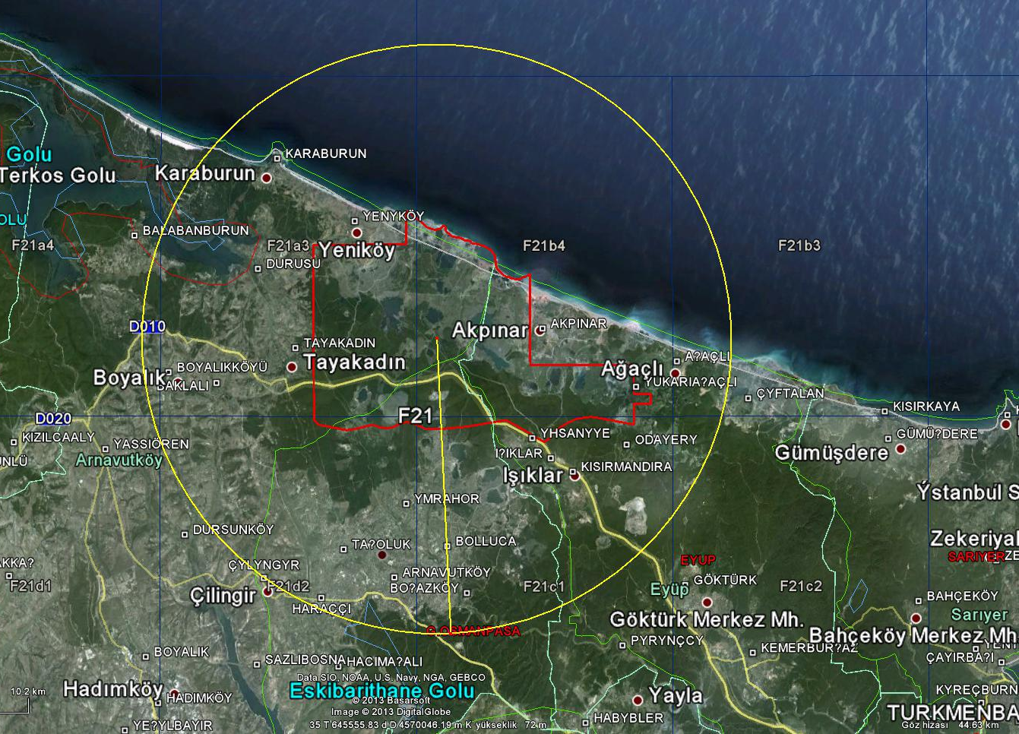
3. HAVALİMANI PROJE ALANI

Slide 28
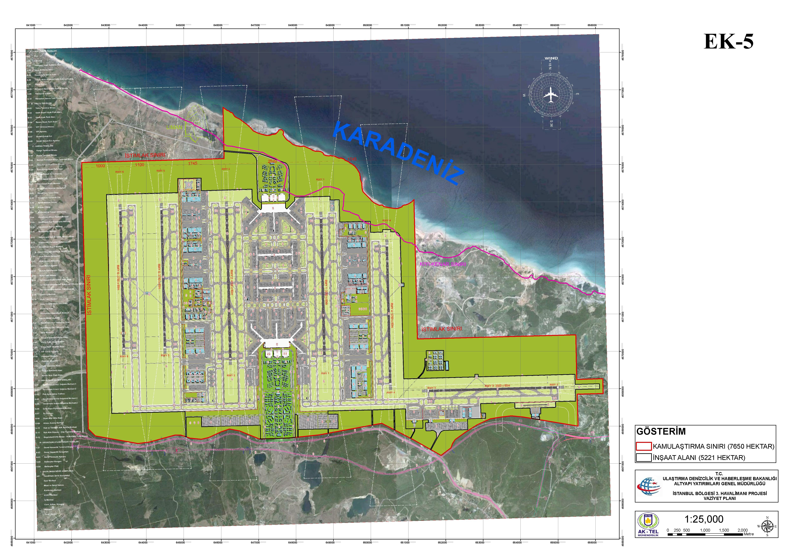
1 adet 4.100 m x 60 m
4 adet 3.750 m x 60 m
1 adet 3.500 m x60 m

Slide 29
ÇED KARARLARI 1993-2017

Slide 30
ÇED SÜRECİ DEVAM EDEN PROJELER

Slide 31
Dikkatiniz İçin Teşekkürler
Nuray TOPRAKKARIŞTIRAN Şube Müdürü

